Slide 1
ITパスポート試験対策
主成分分析

Slide 2
ITパスポート試験対策
主成分分析
-男性ボイスVer.-

Slide 3
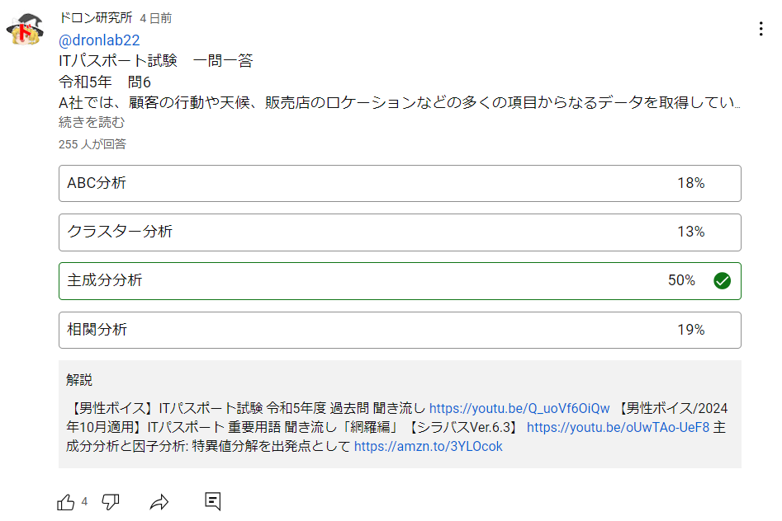

Slide 4
主成分分析（PCA：Principal Component Analysis）
多くの変数を持つデータを集約して主成分を作成する統計的分析手法のこと。
データの情報量を削減してデータの特徴を可視化したり要約したりするのに使われる。例として、6科目のテストを行った結果を主成分分析すると、第1主成分に「文系科目」、第2主成分に「理系科目」という指標で受験生の能力を可視化することができる。マーケティングや研究開発、機械学習などで利用されている。
教科
第1主成分
分散が最大
英語
第1主成分
国語
文系科目
社会
第2主成分
分散が2番目に大きい
数学
第2主成分
化学
理系科目
物理

Slide 5
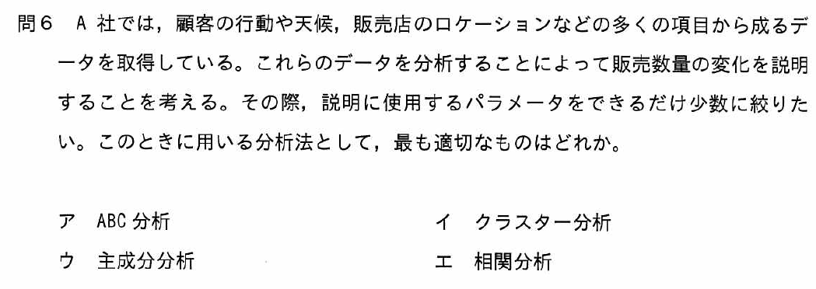
令和5年度

Slide 6
令和5年度

Slide 7




クラスター分析
多くのデータの中から、似ているものをグループ分けするための分析手法のこと。例えば、たくさんの顧客のデータを元に、購買履歴や属性が似ている顧客をグループに分けることで、それぞれのグループに合わせたマーケティング戦略を立てることができる。マーケティング、市場調査、顧客セグメンテーションなど、様々な分野で活用できる。
外向
意識高い系
普通系
周囲
内輪向協調系
個人
オタク系
内向

